Slide 1
Pécs-Kelet-Mecseki Református Missziói Egyházközség lelki és anyagi sáfárságának kihívásai
Radvánszky Bertalan – Komor Csaba
Budapest, 2025

Slide 2
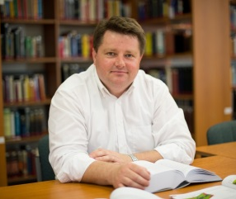
Bemutatkozás
Református kárpátaljai magyar
Nős, 4 gyermek édesapja
PTE Sugárvédelmi Szolgálat vezetője
2023. január 1-től főgondnok

Slide 3
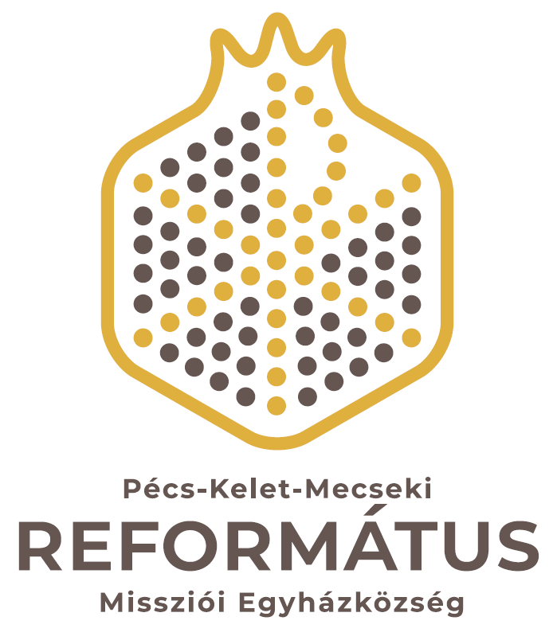
Bemutatkozás
2023.
január 1.
7+8
szolgálat-
tevők száma
130 fő
egyháztag
13
konfirmáltak
száma
11
kereszteltek
száma
2
temetés és
esketés
40 000 Ft
átlagos
egyházfen-
tartói járulék
5X
nőt a kerületi
támogatás

Slide 4
Igei alapok és cél
Alap ige
„Most tehát mind itt vagyunk Isten színe előtt.” Apostol Csel. 10:33
Alapelv
„Inkább keressétek az ő országát, és ezek ráadásként megadatnak majd nektek.” Lukács 12:31
Cél
A hit mint opció – életet szolgáló és előremozdító felfogás. „... a hited megtartott téged” Lukács 17:19

Slide 5



Pécs-Kelet-Mecseki Ref. Missziói Egyházközség

Slide 6












Gyülekezeti alkalmak
Borklub
Környezet tisztítás
Presbiteri bibliaóra
Gyülekezeti bibliaóra
Konfirmáció felkészítő
Ifjúsági óra
Gyülekezeti táborok
Gyülekezeti nap

Slide 7
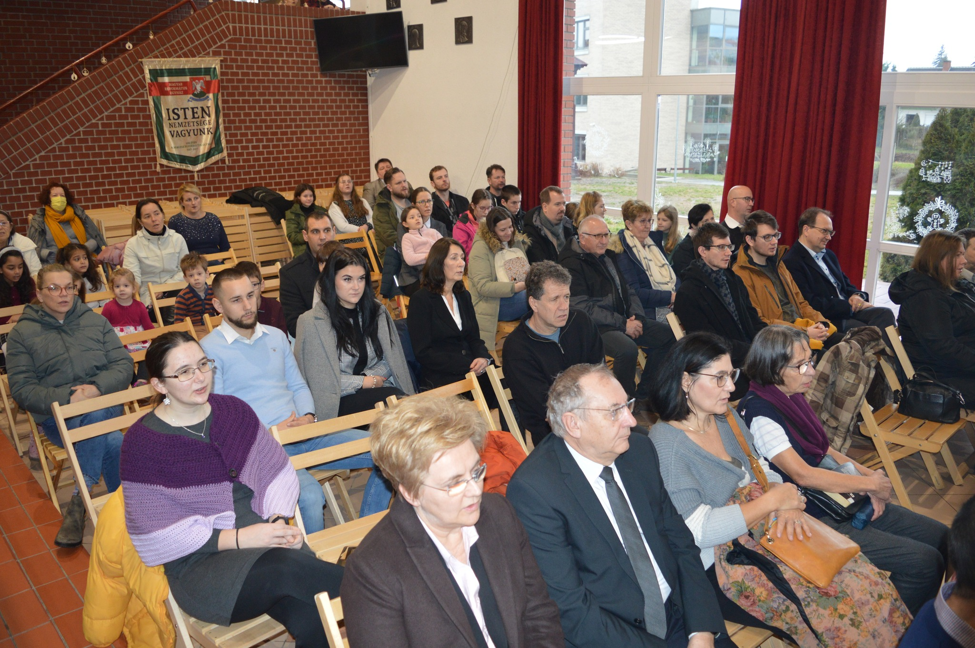


Missziós alkalmak

Slide 8

Missziós alkalmak/ Munkahelyi Misszió

Slide 9
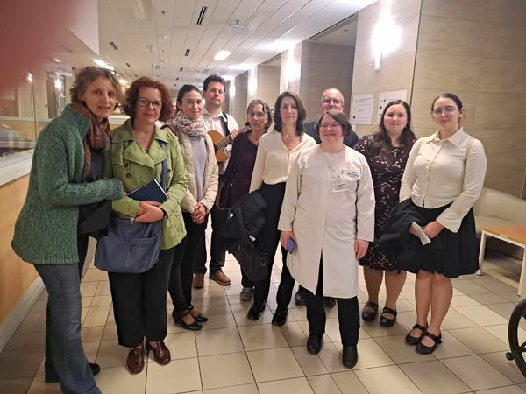
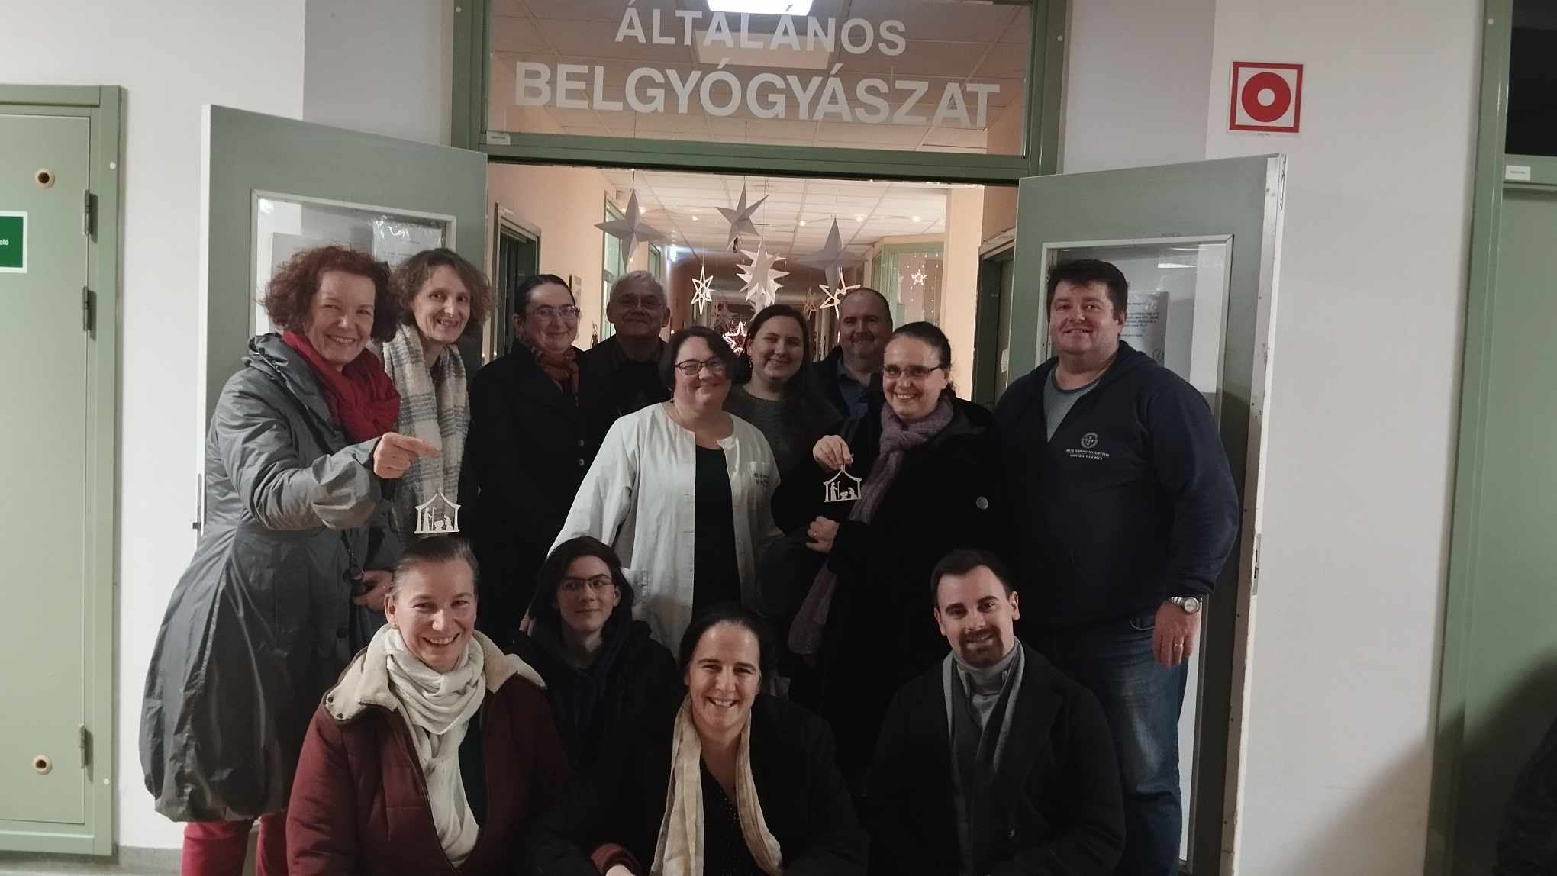
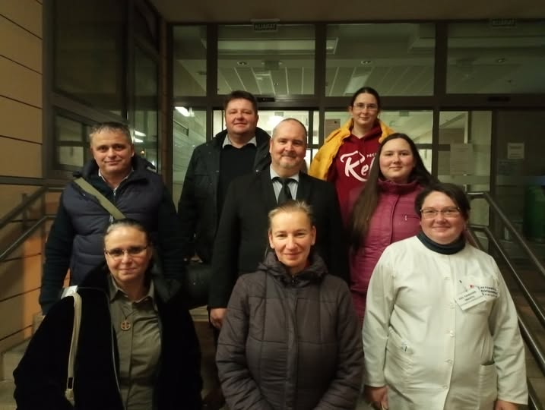
Missziós alkalmak/ Kórház- és Börtön Misszió

Slide 10
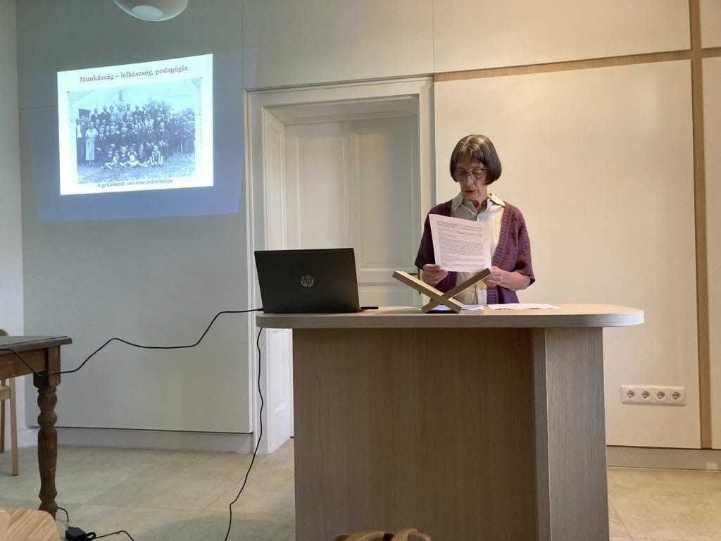
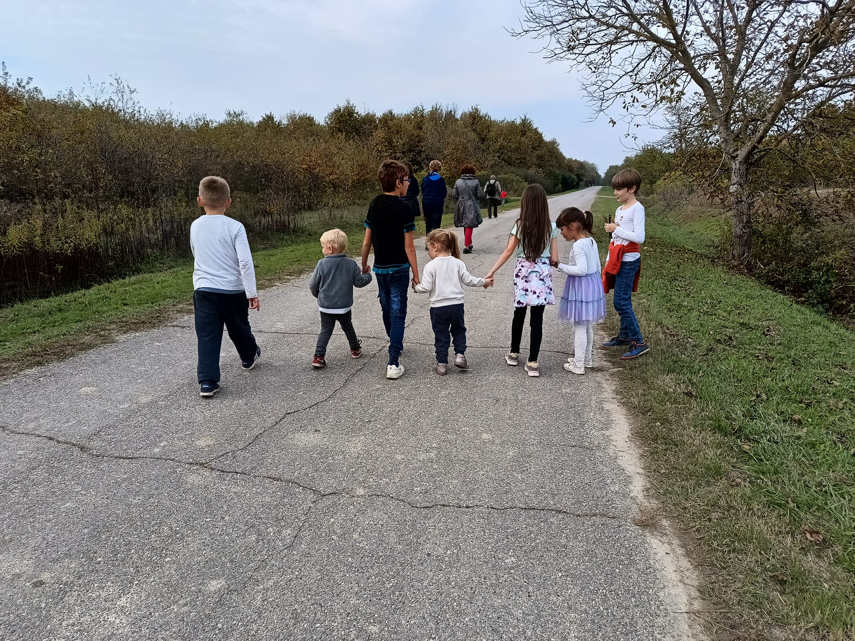
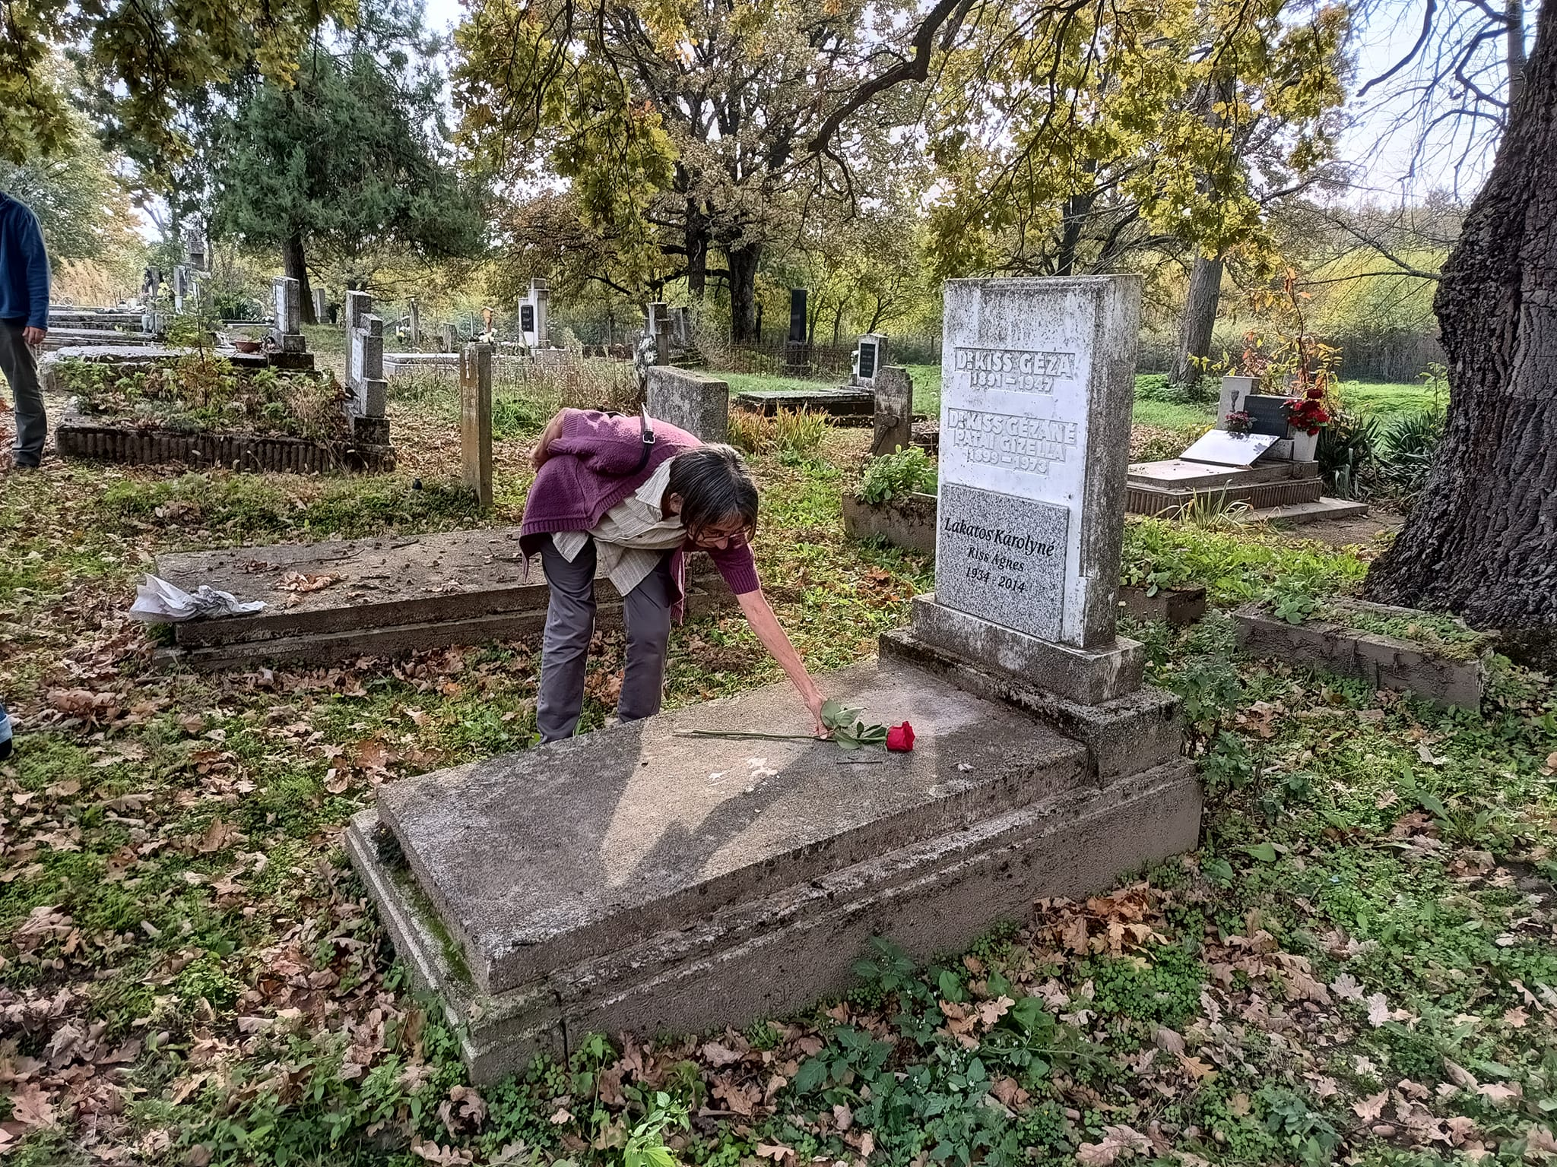
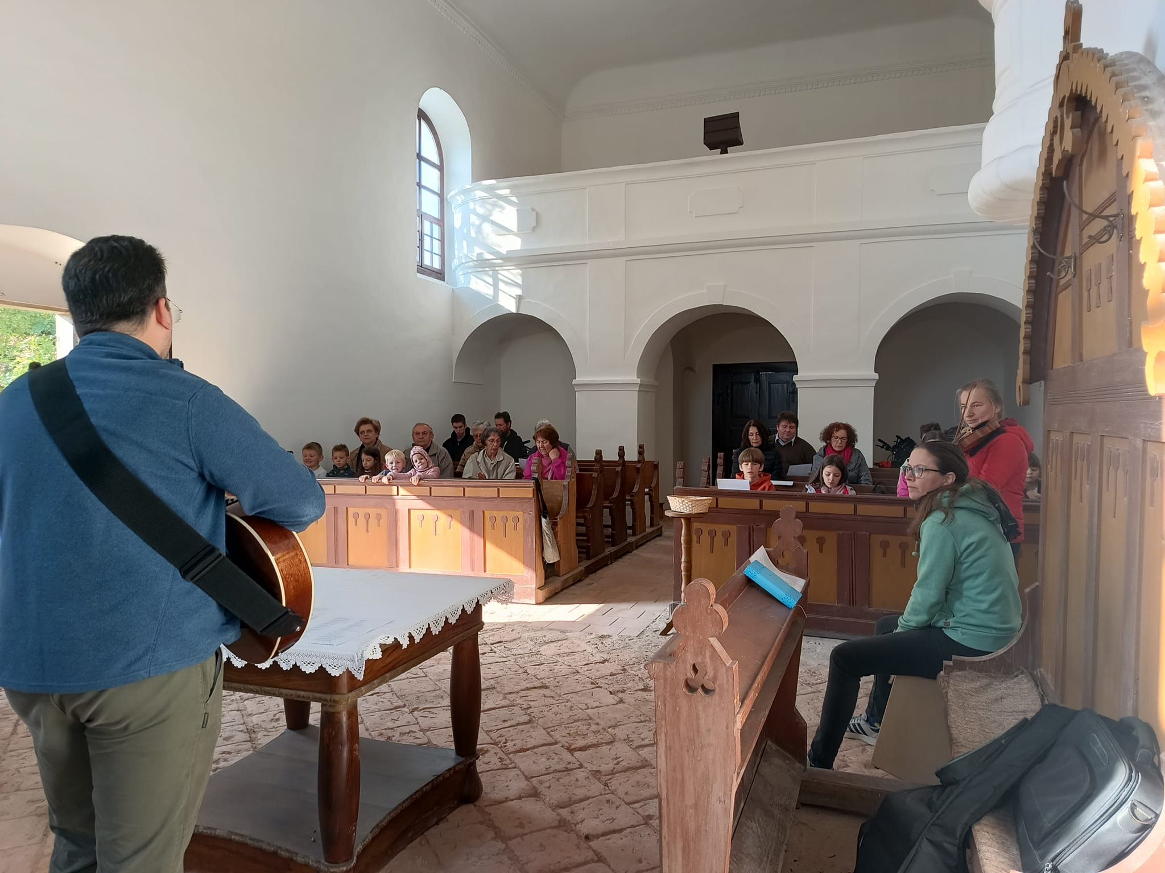
Missziós alkalmak/ Baranya Megyei Misszió

Slide 11
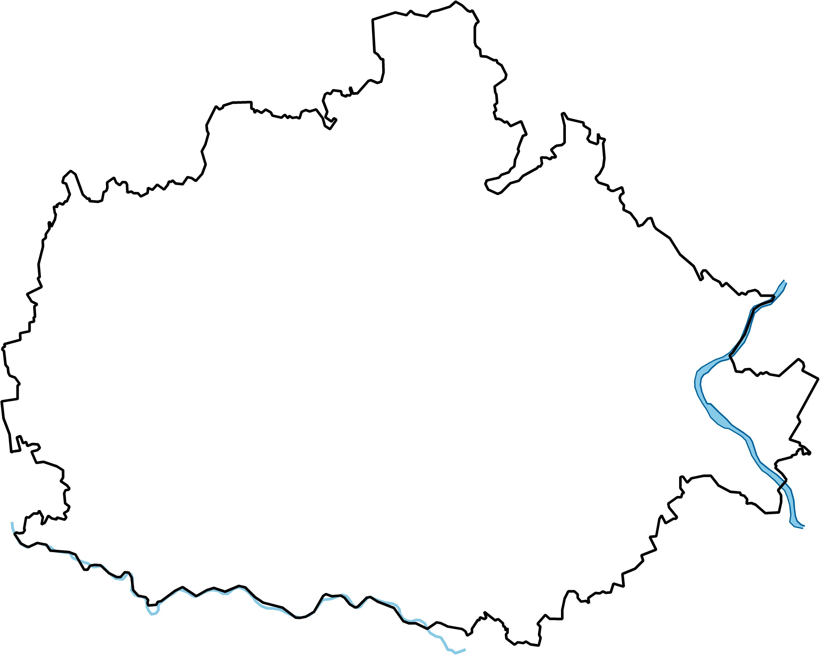



Missziós alkalmak/ Baranya Megyei Misszió
Baranyai Program

Slide 12


Missziós alkalmak/ Egyetemi Misszió

Slide 13


Gyülekezeti infrastruktúra
Zöldmezős
Önkormányzati ingatlan
Barnamezős
MÁV ingatlan
Magán ingatlan

Slide 14
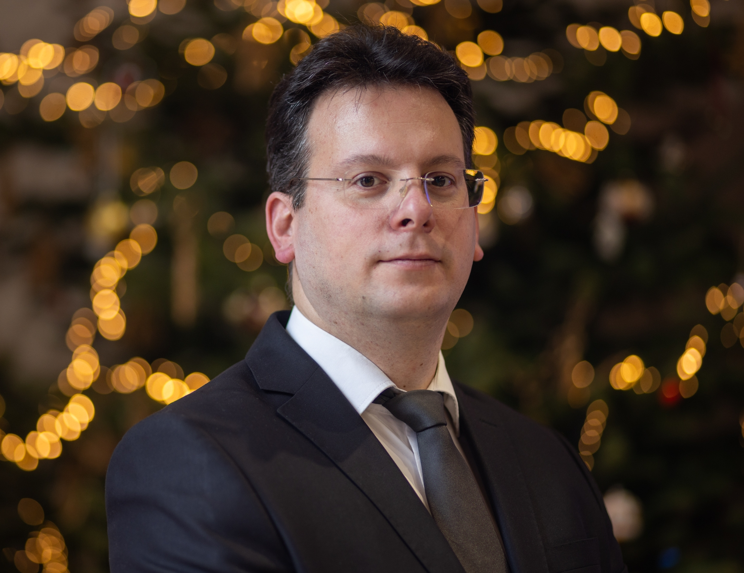
Gyülekezeti elnökség viszonya
Komor Csaba
Fotó: Ruprech Judit
Radvánszky Bertalan
„A templomcsarnok és az oltár között sírjanak a papok, az Úrnak szolgái! Így szóljanak: Szánd meg, Uram, a népedet, ne engedd, hogy gyalázzák örökségedet! Ne csúfolhassák őket a nemzetek! Miért mondanák a népek között: Hol van az ő Istenük?” Jóel 2:17
„Kényszerítettek egy arra menő embert, a cirénei Simont, Alexandrosz és Rúfusz apját, aki a mezőről jött, hogy vigye Jézus keresztjét.”
Márk 15:21

Slide 15
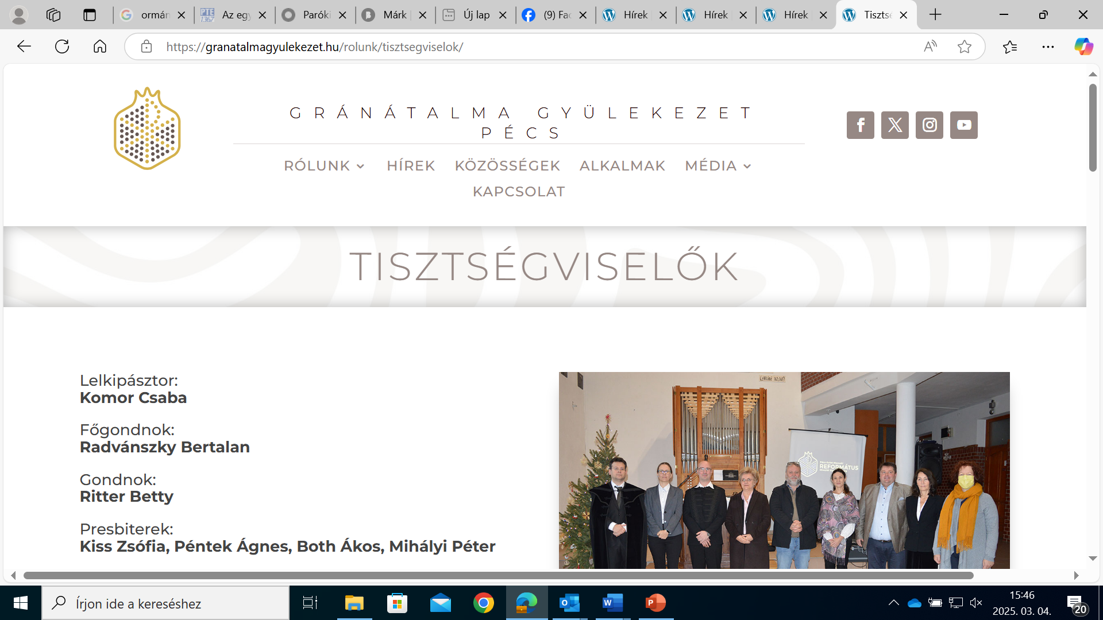
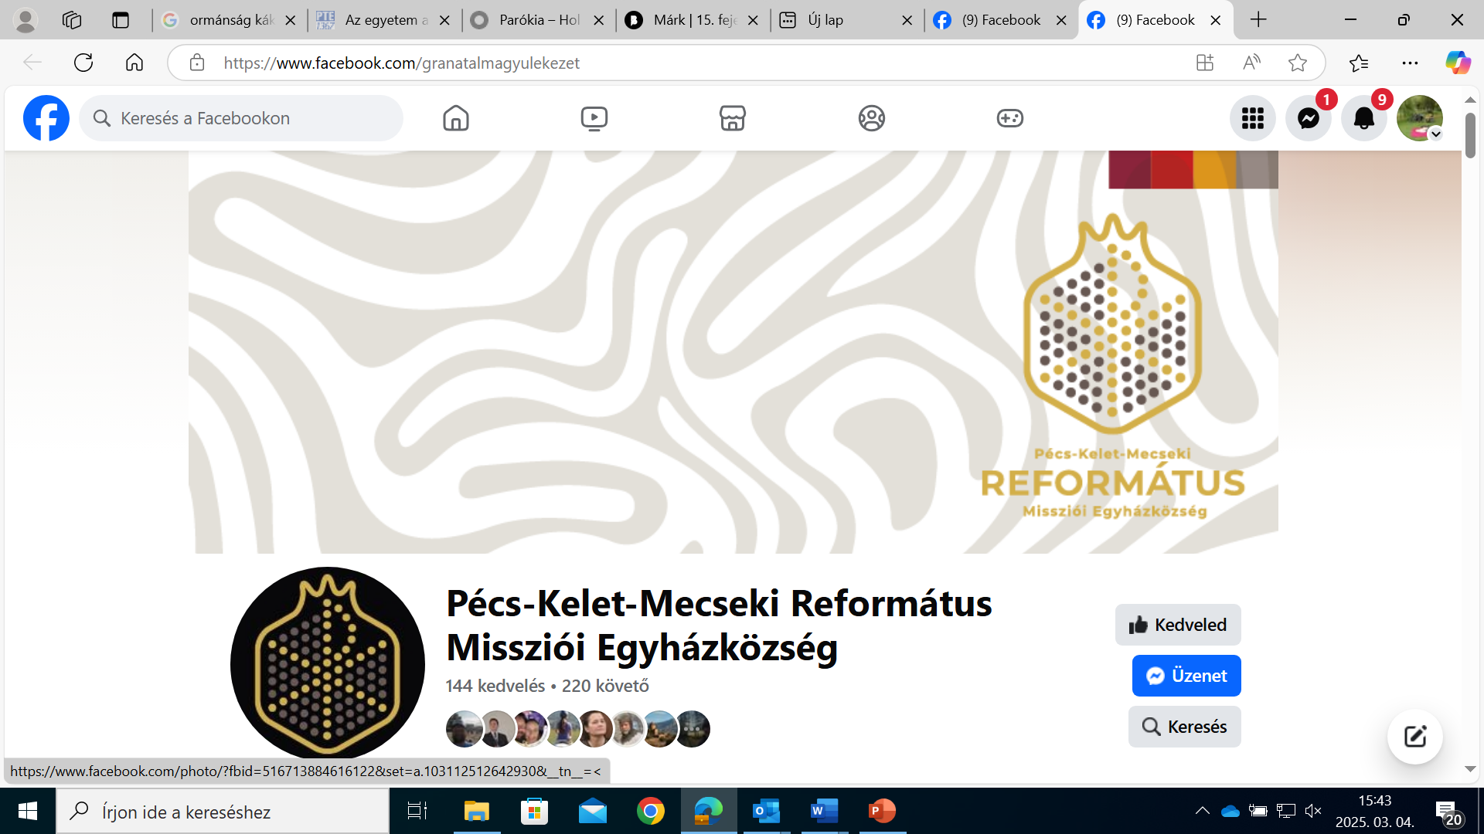
Gyülekezetünk elérhetősége

Slide 16

Köszönöm megtisztelő figyelmüket!

